Slide 1

组会汇报
Audio-driven talking-head video generation
with diffusion model
汇报人：主田横
2023.12.08
XJU-ICIRG
文献作者：Zhua Y, Zhanga C, Liub Q, et al

Slide 2
一、研究背景
二、文章创新点
三、研究内容
四、实验和结果分析
五、结论
目 录
contents
XJU-ICIRG

Slide 3
01
研究背景
XJU-ICIRG

Slide 4
研 究 背 景
过去的工作：
最近的许多基于深度学习的talking-head视频生成的工作利用GAN (Generative Adversarial Networks)来生成talking-head视频，这些方法表现出了较大的潜能。
存在的问题：
严重依赖于中间人脸表示，包括2D landmark或3DMM (3D morphable face model ) 。由于中间表示造成的信息丢失，会导致原始音频信号和学习到的人脸变形之间的语义不匹配。
基于GAN的方法容易陷入模式崩溃，只能生成分辨率固定的图像。
XJU-ICIRG

Slide 5
02
文章创新点
XJU-ICIRG

Slide 6
文章创新点
创新点：
提出了一种音频驱动的扩散方法，用于将来源于任意人物的音频信号转移到一个具有个性化头部姿势的目标人物的高质量说话人脸视频中。
将嘴唇运动和个性化属性进行解缠，并利用对比学习来改进音频-嘴唇同步的问题。
XJU-ICIRG

Slide 7
03
研究内容
XJU-ICIRG

Slide 8
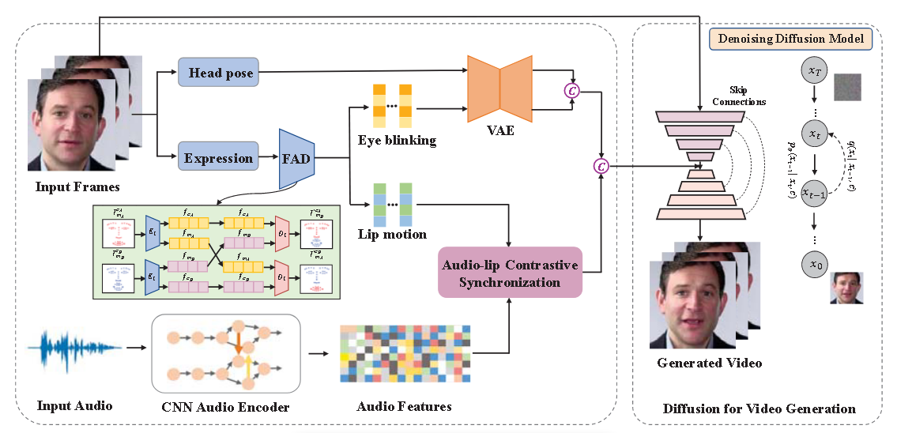
研究内容
整体框架：
[1]
[1] Zhua Y, Zhanga C, Liub Q, et al. Audio-Driven Talking Head Video Generation with Diffusion Model[C]//ICASSP 2023-2023 IEEE International Conference on Acoustics, Speech and Signal Processing (ICASSP). IEEE, 2023: 1-5.
XJU-ICIRG
Notes:
首先从输入视频中提取头部姿势和表情参数。然后引入人脸属性解纠缠(FAD)模块来分离眨眼和嘴唇运动特征。之后利用对比学习策略将音频特征与嘴唇运动特征同步（使用CNN音频编码器从输入音频中提取特征，并通过对比学习策略实现视觉口部运动与听觉发音之间的自然同步​​）。将对齐的个性化属性特征和同步音频特征连接起来（使用VAE对分离的运动特征与说话头部进行对齐，使输出更加平滑并符合高斯分布​​。），并在3D U-Net架构中传递给去噪扩散模型，生成最终的高分辨率输出（接着，采用条件去噪扩散概率模型（DDPM）生成最终的高分辨率图像。这些条件包括源图像和通过VAE对齐的同步音频嵌入。）。

Slide 9
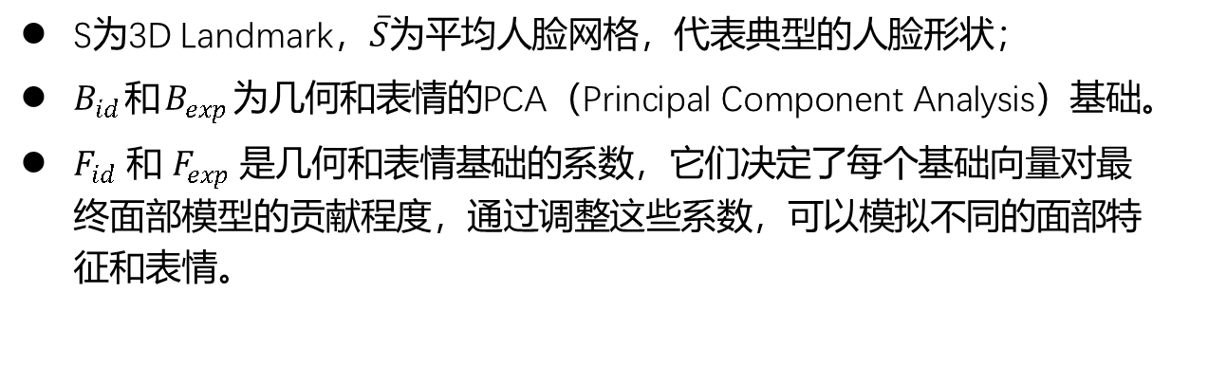
研究内容
Face Attributes Disentanglement（FAD）
利用3DMM提取面部表情参数
将3D Landmark表示为3DMM表达式和几何参数的组合:
$$S = \overline{S}+ B_{id}F_{id} +B_{exp}F_{exp}$$
[1]
S为3D Landmark，$\overline{S}$为平均人脸网格，代表典型的人脸形状；
$B_{id}$和$B_{exp}$为几何和表情的PCA（Principal Component Analysis）基础。
$F_{id}$ 和 $F_{exp}$ 是几何和表情基础的系数，它们决定了每个基础向量对最终面部模型的贡献程度，通过调整这些系数，可以模拟不同的面部特征和表情。
[1]
之后，在面部网格 S 中选择 68 个点来形成面部标志
[1] Zhua Y, Zhanga C, Liub Q, et al. Audio-Driven Talking Head Video Generation with Diffusion Model[C]//ICASSP 2023-2023 IEEE International Conference on Acoustics, Speech and Signal Processing (ICASSP). IEEE, 2023: 1-5.
XJU-ICIRG
Notes:
【PCA，主要成分分析。旨在找到数据的主成分，这些成分是数据方差最大的方向。第一个主成分是数据中方差最大的方向，第二个主成分是与第一个主成分正交（即不相关）且方差次大的方向，依此类推。】

Slide 10
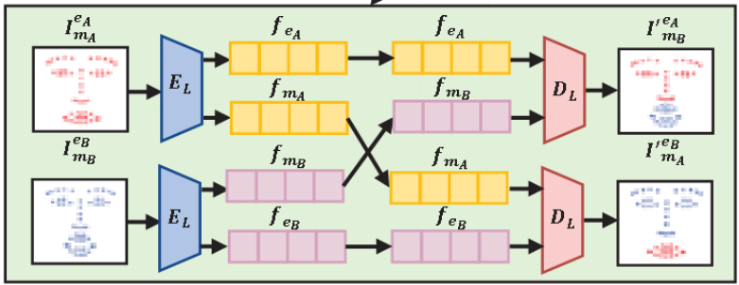
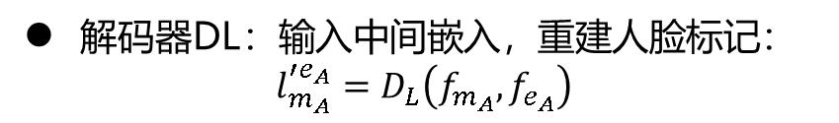

研究内容
Face Attributes Disentanglement（FAD）
全连接自动编码器FAD的设计
目的：将面部表情参数分离为眨眼嵌入 f_{e} 和嘴部嵌入 f_{m}，以更好地控制和重现面部表情
组成：编码器E_{L}和解码器D_{L}：
编码器E_{L}：输入人脸标记，生成中间嵌入：
$$f_{m_{A}},f_{e_{A}}= E_{L}\left(l_{m_{A}}^{e_{A}}\right)$$
解码器DL：输入中间嵌入，重建人脸标记：
$$l_{m_{A}}^{′e_{A}}=D_{L}\left(f_{m_{A}},f_{e_{A}}\right)$$
不同人脸标记的重建：给定另一个人脸B和相应的人脸标记，在对其编码后得到B的$f_{m_{B}},f_{e_{B}}$，并将A、B的嘴部嵌入或眨眼嵌入随机切换。
[1]
[1] Zhua Y, Zhanga C, Liub Q, et al. Audio-Driven Talking Head Video Generation with Diffusion Model[C]//ICASSP 2023-2023 IEEE International Conference on Acoustics, Speech and Signal Processing (ICASSP). IEEE, 2023: 1-5.
XJU-ICIRG

Slide 11
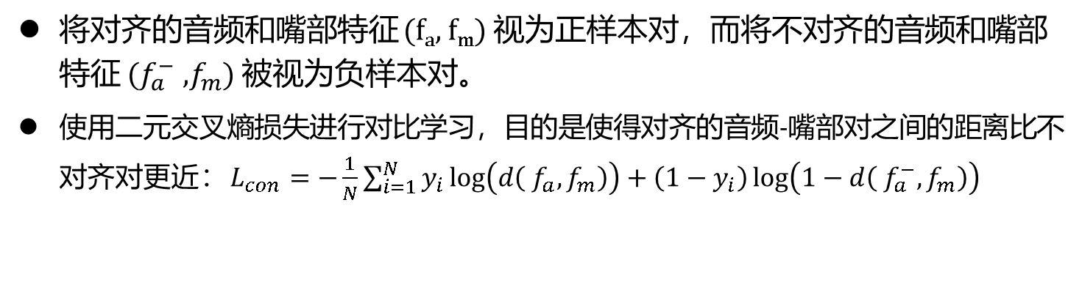
研究内容
Audio-Lip Contrastive Synchronization (CS)
[1]
目的：建立嘴唇运动和输入音频的同步关系
步骤：
使用 CNN 音频编码器从输入音频中提取音素特征 f_{a}
采用对比学习策略将音频特征与唇部特征对齐，寻求它们的同步：
将对齐的音频和嘴部特征 (f_{a}, f_{m}) 视为正样本对，而将不对齐的音频和嘴部特征 ($f_{a}^{−}$ ,$f_{m}$) 被视为负样本对。
使用二元交叉熵损失进行对比学习，目的是使得对齐的音频-嘴部对之间的距离比不对齐对更近：$L_{con}=−\frac{1}{N}\sum_{i=1}^{N}{y_{i}\log\left(d\left( f_{a},f_{m}\right)\right)+\left(1−y_{i}\right)\log\left(1−d\left( f_{a}^{−},f_{m}\right)\right)}$
其中，其中，$d\left( f_{a},f_{m}\right)=\frac{f_{a}∙f_{m}}{{\left|\left|f_{a}\right|\right|}_{2}∙{\left|\left|f_{m}\right|\right|}_{2}}$ 代表余弦距离，$y_{i}=1$表示正样本，$y_{i}=0$表示负样本，N为样本总数。
[1] Zhua Y, Zhanga C, Liub Q, et al. Audio-Driven Talking Head Video Generation with Diffusion Model[C]//ICASSP 2023-2023 IEEE International Conference on Acoustics, Speech and Signal Processing (ICASSP). IEEE, 2023: 1-5.
XJU-ICIRG
Notes:
二元交叉熵损失函数（Binary Cross-Entropy Loss Function）是一种在机器学习中常用的损失函数，特别适用于处理二分类问题。它衡量的是模型预测的概率分布与真实标签的概率分布之间的差异。

Slide 12
研究内容
Diffusion for Talking Head Video Generation
整体流程
设计了一个VAE（variational autoencoder）可以平滑输出，并将数据映射到高斯分布（以此来将将解耦的头部姿态和眨眼嵌入与同步的音频嵌入相结合）。
之后再使用条件去噪扩散概率模型 (DDPM，Conditional Denoising Diffusion Probabilistic Model) 通过这些条件和源图像来生成最终的高分辨率图像。
[1]
[1]
[1] Zhua Y, Zhanga C, Liub Q, et al. Audio-Driven Talking Head Video Generation with Diffusion Model[C]//ICASSP 2023-2023 IEEE International Conference on Acoustics, Speech and Signal Processing (ICASSP). IEEE, 2023: 1-5.
XJU-ICIRG

Slide 13

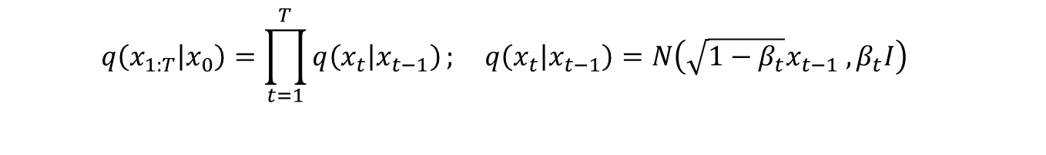
研究内容
Diffusion for Talking Head Video Generation
DDPM的处理流程（向前噪声过程和逆向重构过程）
向前噪声过程：从给定源图像分布$x_{0}∼q\left(x_{0}​\right)$开始，通过在不同时间t 向数据中添加方差为$β_{t}∈\left(0,1\right)$的高斯噪声来生成一系列潜在状态x₁​,...,x_{T}​：
$$q\left(x_{1:T} | x_{0}\right)=\prod_{t=1}^{T}{q\left(x_{t} | x_{t−1}\right)}; q\left(x_{t} | x_{t−1}\right)=N\left(\sqrt{1−β_{t}}x_{t−1} , β_{t}I\right)$$
[1]
当T足够大时，最后的潜在状态x_{T}接近于各向同性的高斯分布。另外，前向噪声过程的一个重要特性是任何步骤x_{t}都可以直接从x₀中采样，而不需要生成中间步骤：
[1]
$$q\left(x_{t} | x_{0}\right)=N\left(\sqrt{\overline{α_{t}}}x_{0} , \left(1−\overline{α_{t}}\right)I\right); x_{t}=\sqrt{\overline{α_{t}}}x_{0}+\sqrt{1−\overline{α_{t}}}ε$$
其中，$ε∈N\left(0,I\right)$, $α_{t}=1−β_{t}$, $\overline{α_{t}}=\prod_{s=0}^{t}{α_{s}}$
[1] Zhua Y, Zhanga C, Liub Q, et al. Audio-Driven Talking Head Video Generation with Diffusion Model[C]//ICASSP 2023-2023 IEEE International Conference on Acoustics, Speech and Signal Processing (ICASSP). IEEE, 2023: 1-5.
XJU-ICIRG

Slide 14

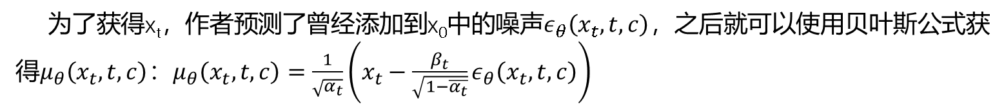
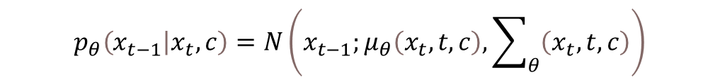
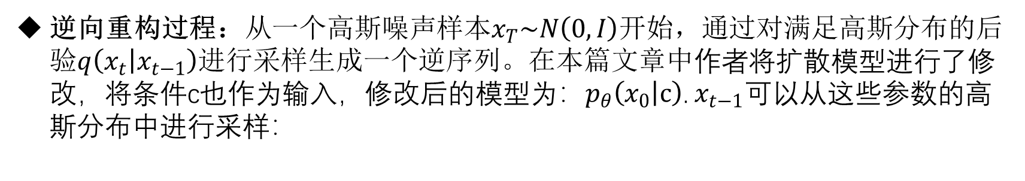
研究内容
Diffusion for Talking Head Video Generation
DDPM的处理流程（向前噪声过程和逆向重构过程）
逆向重构过程：从一个高斯噪声样本$x_{T}\sim N\left(0,I\right)$开始，通过对满足高斯分布的后验$q\left(x_{t} | x_{t−1}\right)$进行采样生成一个逆序列。在本篇文章中作者将扩散模型进行了修改，将条件c也作为输入，修改后的模型为：$p_{θ}\left(x_{0} | c\right)$. $x_{t−1}$可以从这些参数的高斯分布中进行采样：
$$p_{θ}\left(x_{t−1} | x_{t},c\right)=N\left(x_{t−1};μ_{θ}\left(x_{t},t,c\right), \sum_{θ}{\left(x_{t},t,c\right)}\right)$$
[1]
为了获得x_{t}，作者预测了曾经添加到x₀中的噪声$ε_{θ}\left(x_{t},t,c\right)$，之后就可以使用贝叶斯公式获得$μ_{θ}\left(x_{t},t,c\right)$：$μ_{θ}\left(x_{t},t,c\right)=\frac{1}{\sqrt{α_{t}}}（x_{t}−\frac{β_{t}}{\sqrt{1−\overline{α_{t}}}}ε_{θ}\left(x_{t},t,c\right)）$
[1]
最后，使用去噪扩散目标优化生成模型：
$$L_{θ}=E_{q}\left[\sum_{t>1}{D_{KL}\left(q\left(x_{t−1} | x_{t},x_{0}\right)||p_{θ}\left(x_{t−1} | x_{t},c\right)\right)+L_{T}(x_{0})−\log{p_{θ}\left(x_{0} | x_{1},c\right)}}\right]$$
[1] Zhua Y, Zhanga C, Liub Q, et al. Audio-Driven Talking Head Video Generation with Diffusion Model[C]//ICASSP 2023-2023 IEEE International Conference on Acoustics, Speech and Signal Processing (ICASSP). IEEE, 2023: 1-5.
XJU-ICIRG
Notes:
L_{T​}(x_{0​}) 可能表示在最终时间步 T 时，重构出的图像 xT​ 与原始图像 x0​ 之间的损失，即从最终的噪声状态xT​ 重构回原始状态x0​ 的准确度。

Slide 15
04
实验结果及分析
XJU-ICIRG

Slide 16
实验结果及分析
Experimental Settings
Dataset： （1）使用数据集LRS2和HDTF用于人脸属性解纠缠和音频到嘴唇同步训练。另外，为了方便比较，还采用了AD-NeRF和Live Speech Portrait的训练视频。所有视频数据重新采样为 25 FPS。
（2）对于音频数据，作者提取了窗口大小为 10 毫秒的 MFCC (Mel Frequency Cepstral Coefficients)音频特征，并确保音频序列和嘴巴动作序列严格对齐。并使用了Adam 优化器微调预训练的 256 × 256 → 1024 × 1024 扩散模型，初始学习率为 0.0005。
[1]
Evaluation Metrics： （1）采用峰值信噪比(PSNR)和结构相似性(SSIM)来衡量图像质量。 （2）利用地标距离度量(LMD)来评估嘴部运动和语音音频之间的同步。 （3）使用置信度分数(Sync)来评估嘴形和唇形同步的准确性。
[1]
[1] Zhua Y, Zhanga C, Liub Q, et al. Audio-Driven Talking Head Video Generation with Diffusion Model[C]//ICASSP 2023-2023 IEEE International Conference on Acoustics, Speech and Signal Processing (ICASSP). IEEE, 2023: 1-5.
XJU-ICIRG
Notes:
MFCC（Mel Frequency Cepstral Coefficients，梅尔频率倒谱系数）

Slide 17
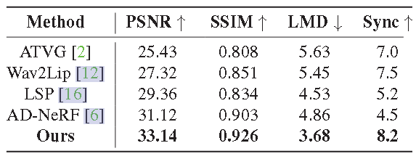
实验结果及分析
量化评估
指标评估
[1]
[1] Zhua Y, Zhanga C, Liub Q, et al. Audio-Driven Talking Head Video Generation with Diffusion Model[C]//ICASSP 2023-2023 IEEE International Conference on Acoustics, Speech and Signal Processing (ICASSP). IEEE, 2023: 1-5.
XJU-ICIRG

Slide 18
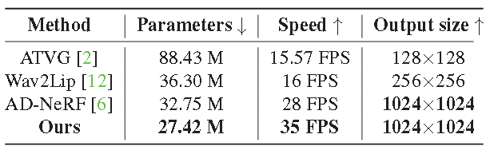
实验结果及分析
量化评估
参数数量、推理速度和输出大小的比较
[1]
[1] Zhua Y, Zhanga C, Liub Q, et al. Audio-Driven Talking Head Video Generation with Diffusion Model[C]//ICASSP 2023-2023 IEEE International Conference on Acoustics, Speech and Signal Processing (ICASSP). IEEE, 2023: 1-5.
XJU-ICIRG

Slide 19
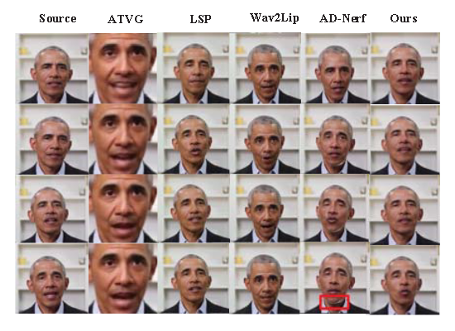
实验结果及分析
质量评估
[1]
[1] Zhua Y, Zhanga C, Liub Q, et al. Audio-Driven Talking Head Video Generation with Diffusion Model[C]//ICASSP 2023-2023 IEEE International Conference on Acoustics, Speech and Signal Processing (ICASSP). IEEE, 2023: 1-5.
XJU-ICIRG

Slide 20
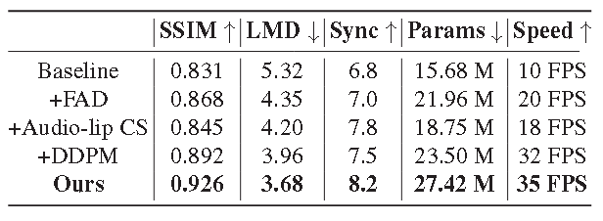
实验结果及分析
消融实验
[1]
[1] Zhua Y, Zhanga C, Liub Q, et al. Audio-Driven Talking Head Video Generation with Diffusion Model[C]//ICASSP 2023-2023 IEEE International Conference on Acoustics, Speech and Signal Processing (ICASSP). IEEE, 2023: 1-5.
XJU-ICIRG

Slide 21
05
结论
XJU-ICIRG

Slide 22
结 论
提出了一种借助扩散模型的音频驱动说话头视频生成方法
提出了人脸属性解缠结和音频唇同步模块，该模块在语义级别实现唇同步，同时包含个性化的自发运动。
利用去噪扩散模型生成高分辨率输出，进一步提高了合成视频的视觉质量。
大量实验表明，该方法在生成高保真说话头视频方面的优越性。
XJU-ICIRG

Slide 23
感谢倾听 请老师和同学们批评指正
汇报人：主田横
2023.12.08
XJU-ICIRG

